Slide 1
Kimia Organik
Reaktivitas & Orientasi
Senyawa Aromatis

Slide 2
Outline
Pendahuluan
Reaktivitas & Orientasi
Efek Induksi
Efek Resonansi
Gugus –CH₃
Gugus –OH
Gugus Halogen
Gugus –CF₃
Kesimpulan
Tambahan

Slide 3
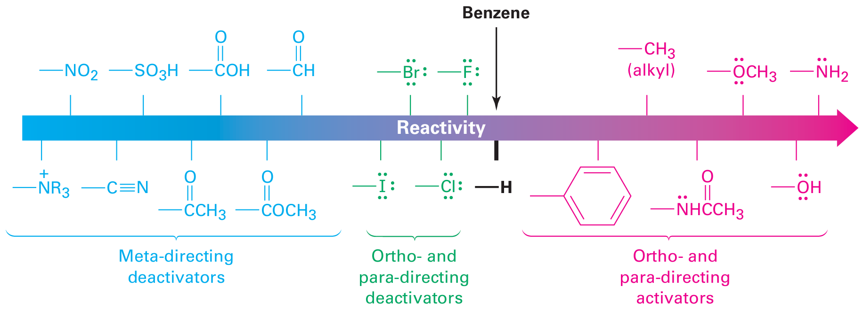
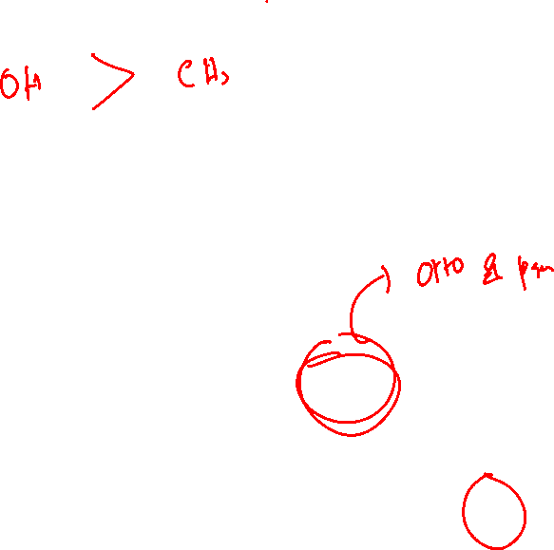
Pendahuluan
Jika benzena tersubstitusi menjalani reaksi elektrofilik, maka gugus yang telah ada dapat mempengaruhi reaktivitas dan orientasi reaksi selanjutnya

Slide 4
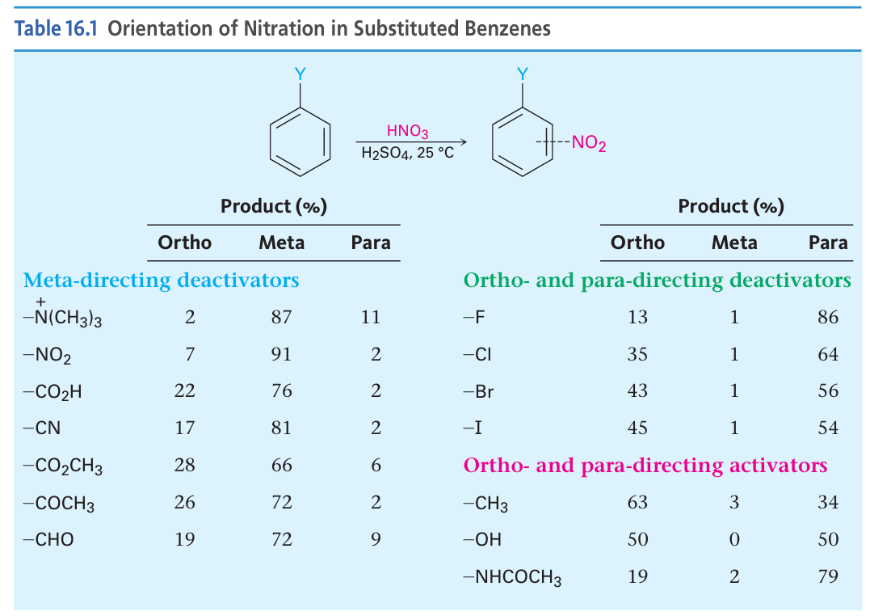
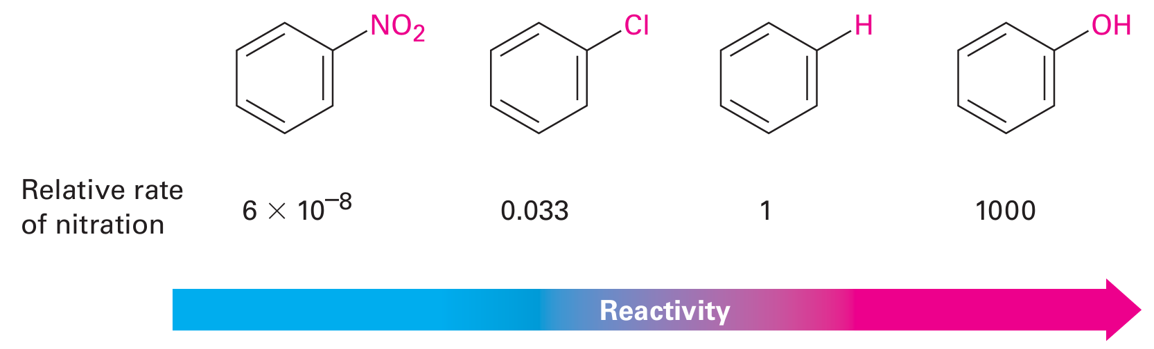
Reaktivitas & Orientasi
Substituen dapat mempengaruhi reaktivitas (-OH dapat mempercepat reaksi) dan orientasi reaksi selanjutnya

Slide 5
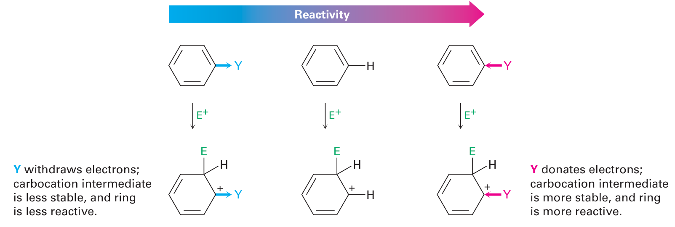
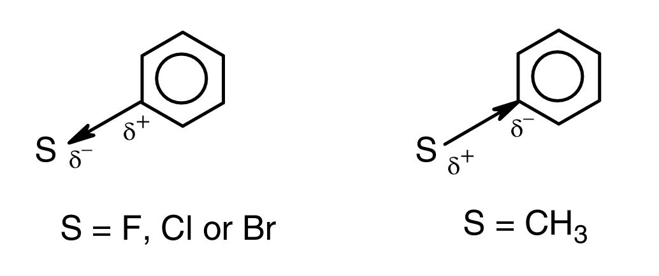
Efek Induksi
Efek induksi terjadi karena penarikan atau pemberian elektron melalui ikatan sigma (σ). Jika substituen lebih elektronegatif dibanding karbon (F, Cl, Br) maka cincin benzena akan bermuatan dipol positif

Slide 6
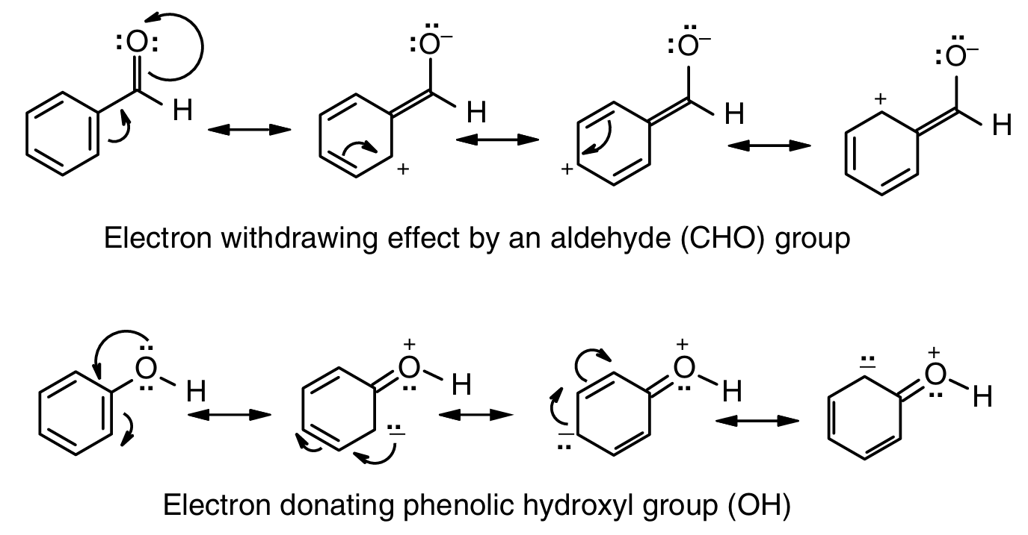
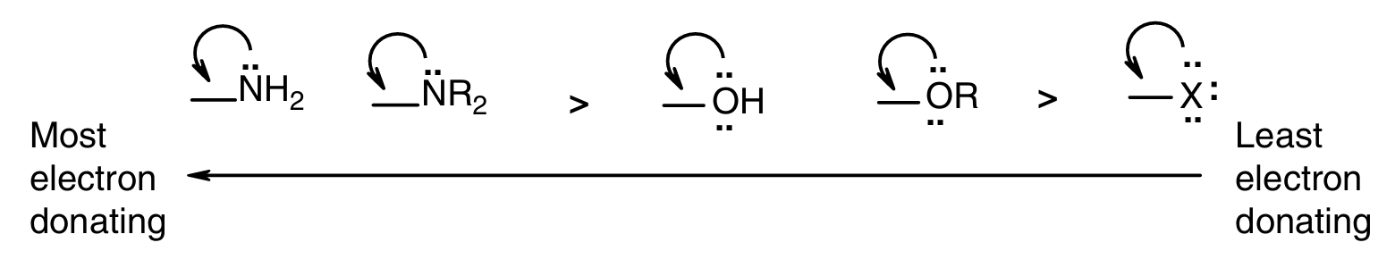
Efek Resonansi
Penarik elektron
Efek resonansi adalah penarikan elektron (CO, -CN, -NO₂) atau pemberian elektron (-X, -OH, OR) melalui ikatan pi (π)
Pemberi elektron

Slide 7
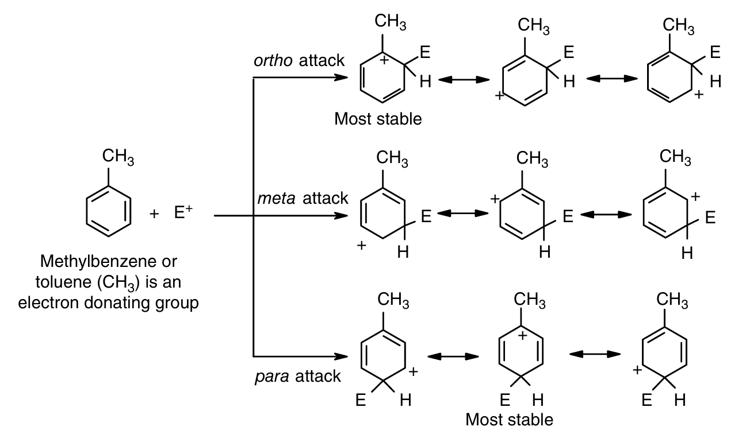
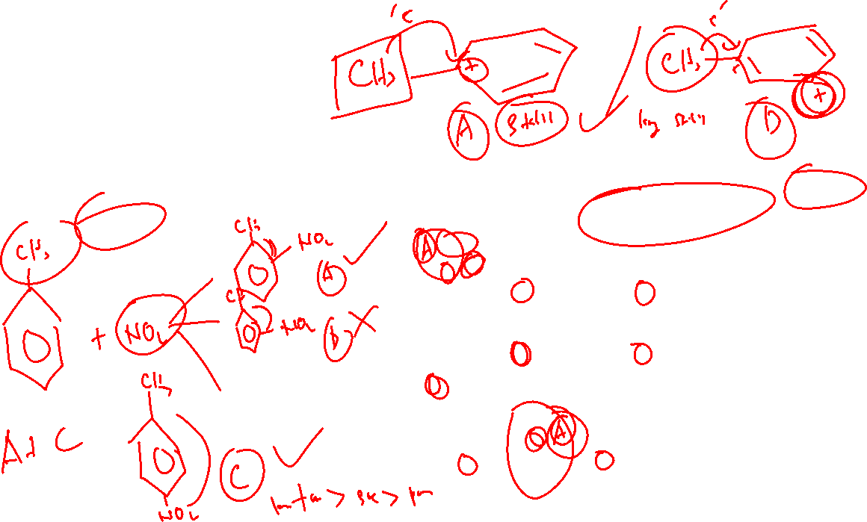
Gugus –CH₃
Gugus metil (-CH₃) memberikan elektronnya kepada cincin benzena secara induksi dan struktur yang paling stabil adalah pada posisi orto dan para karena pembentukan karbokation pada karbon tersier

Slide 8
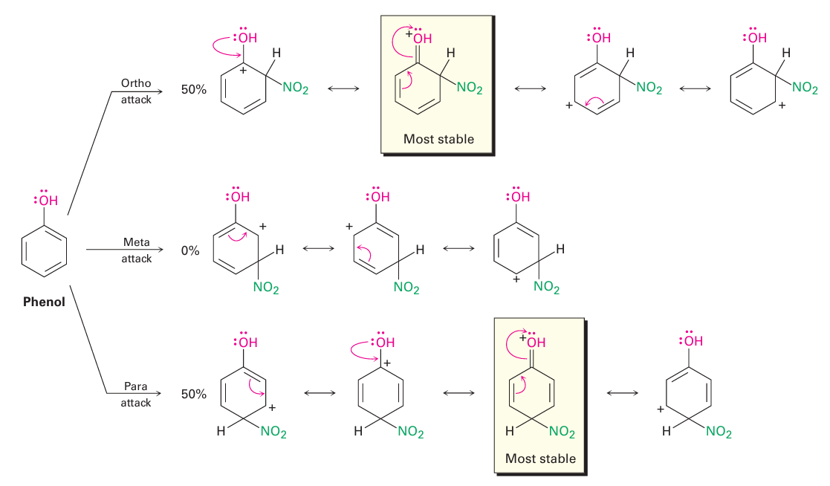
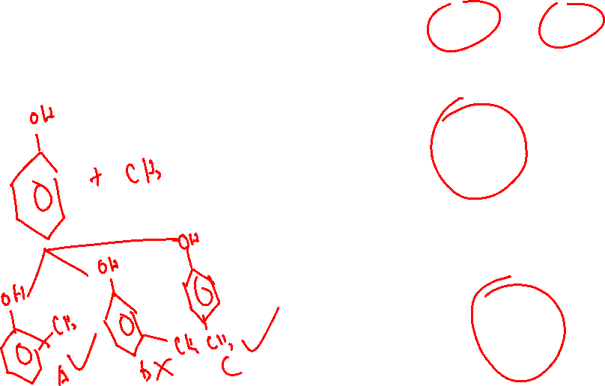
Gugus -OH
Gugus –OH merupakan pengarah orto dan para karena memiliki lebih banyak bentuk resonansi dan dapat menyumbang pasangan elektron bebas (PEB) dari atom oksigen

Slide 9
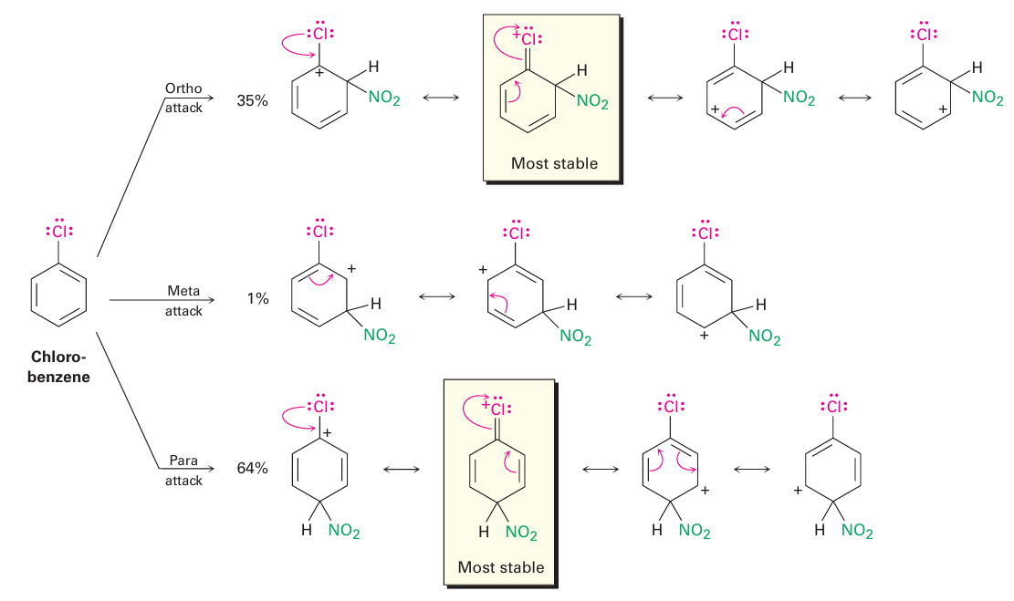
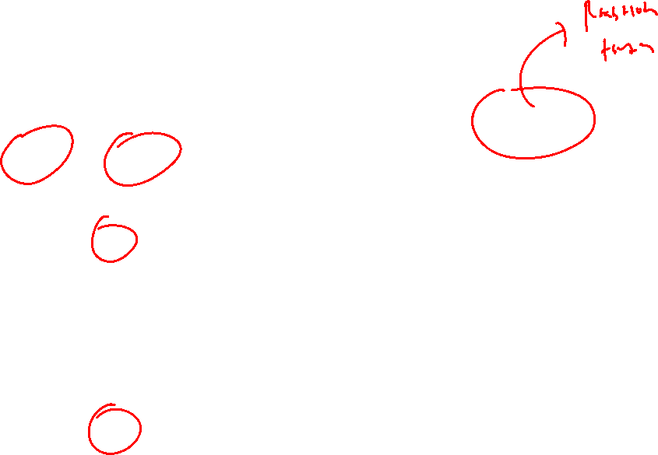
Gugus Halogen
Halogen merupakan satu-satunya substituen deaktivasi yang mengarahkan orto dan para karena donasi PEB dari halogen

Slide 10
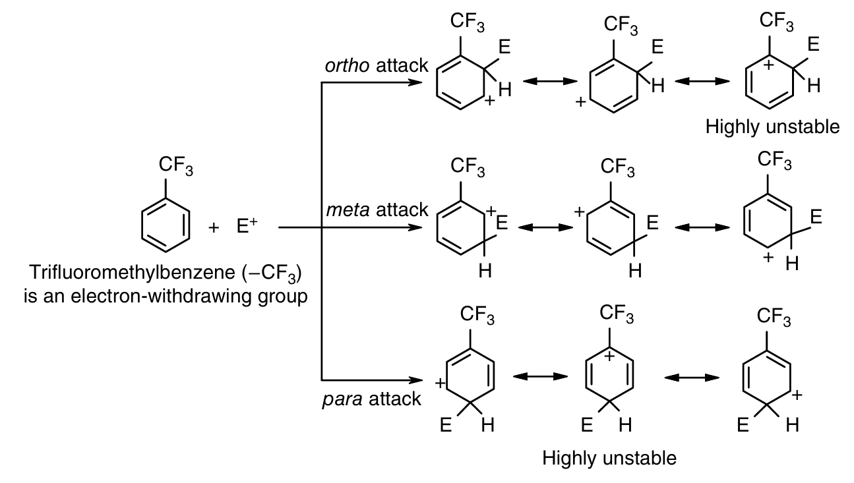
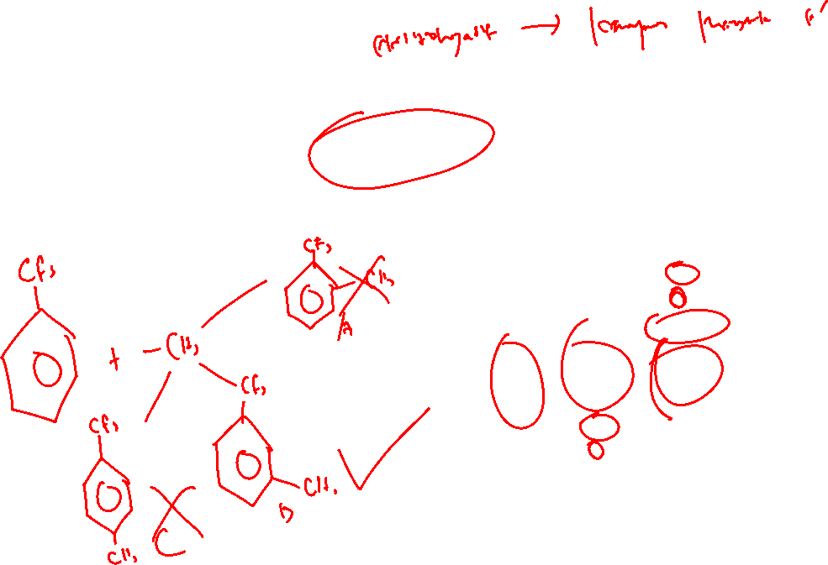
Gugus –CF₃
Gugus –CF₃ memiliki 3 atom flour yang memiliki kemampuan penarik elektron yang kuat dan dapat mendeaktivasi cincin benzena sehingga substitusi berikutnya terjadi pada posisi meta

Slide 11
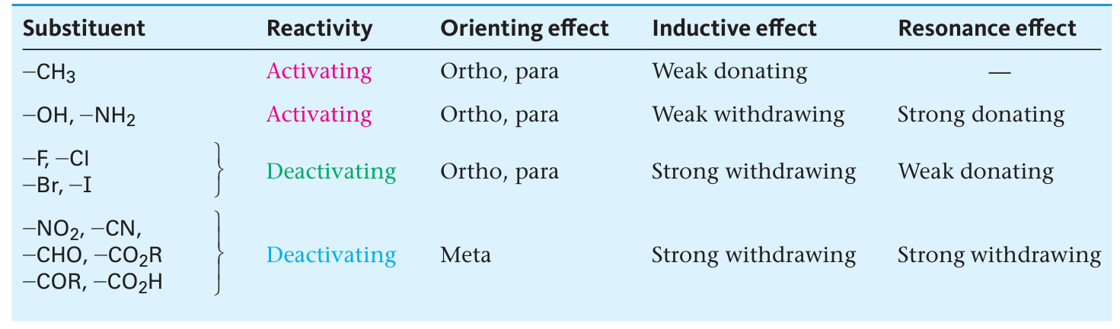

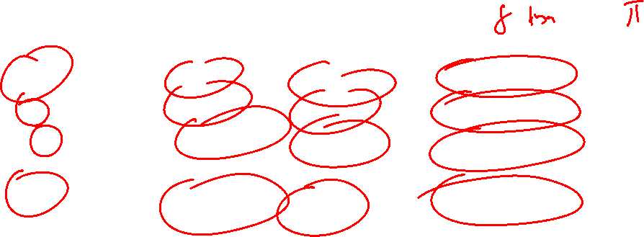
Kesimpulan
Substituen pada benzena dapat berperan dalam reaktivitas dan orientasi substituen berikutnya. Efek induksi akan berperan dalam reaktivitas sedangkan efek resonansi akan berperan dalam orientasi

Slide 12
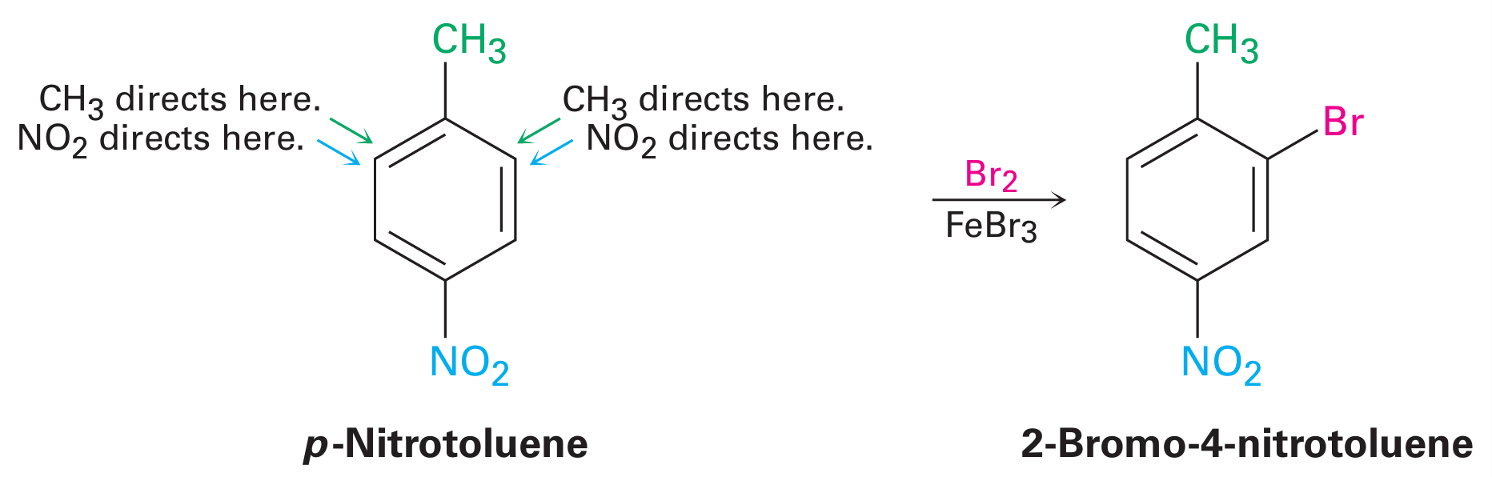
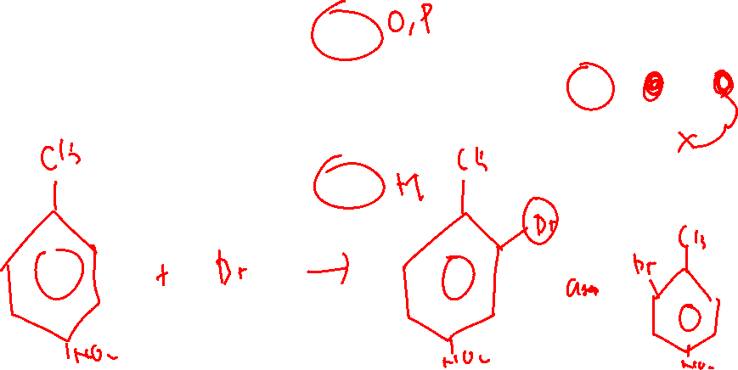
Tambahan (Benzena 3 Substituen)
Jika substituen saling bersinergi satu sama lain maka substituen yang masuk selanjutnya dapat terlihat dengan jelas

Slide 13
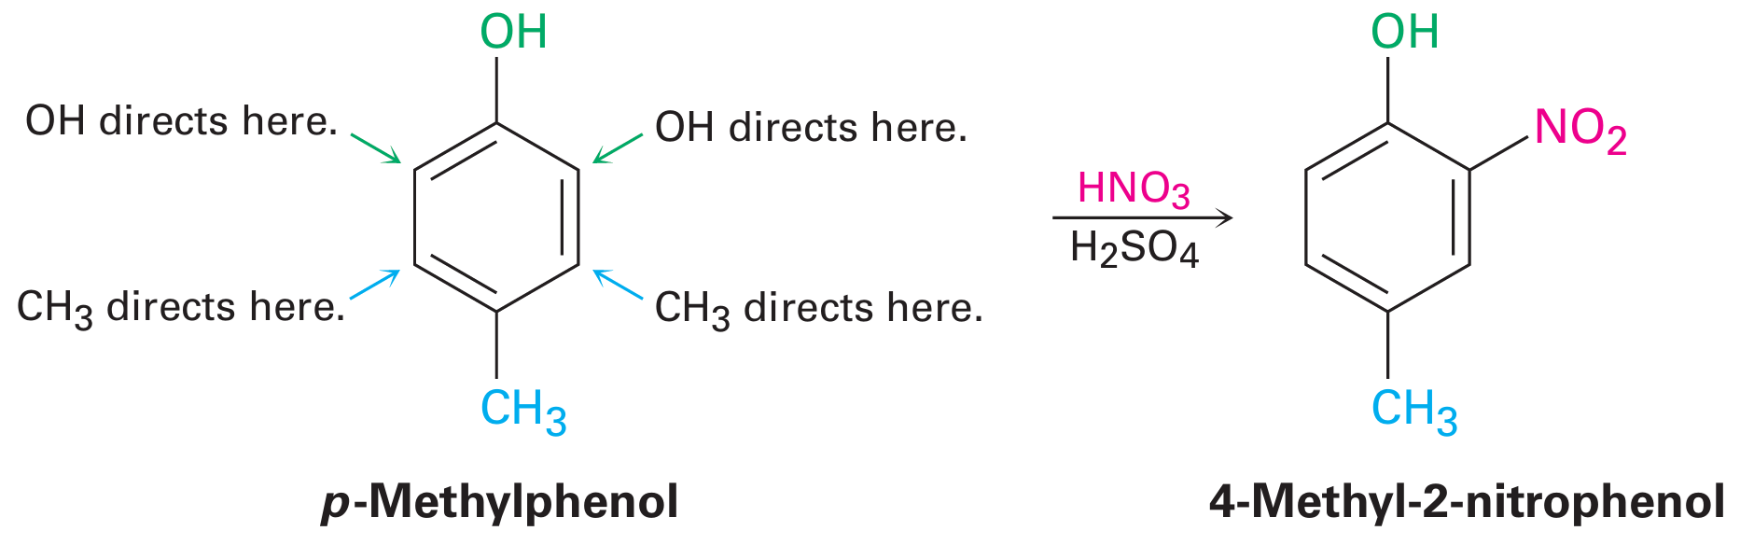
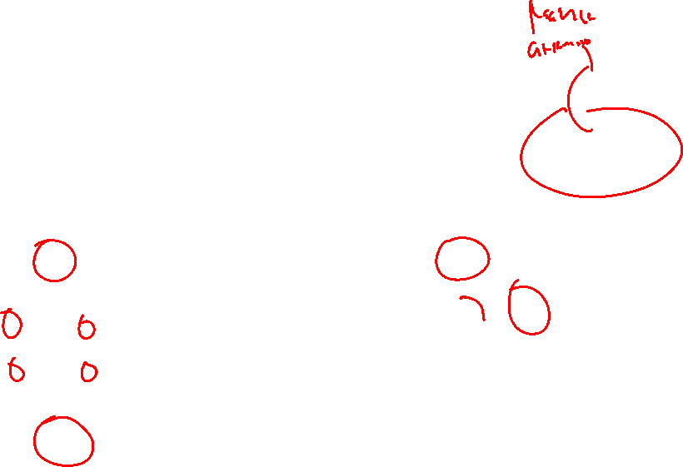
Jika substituen saling berlawanan maka substituen yang lebih kuat akan menentukan hasil reaksi

Slide 14
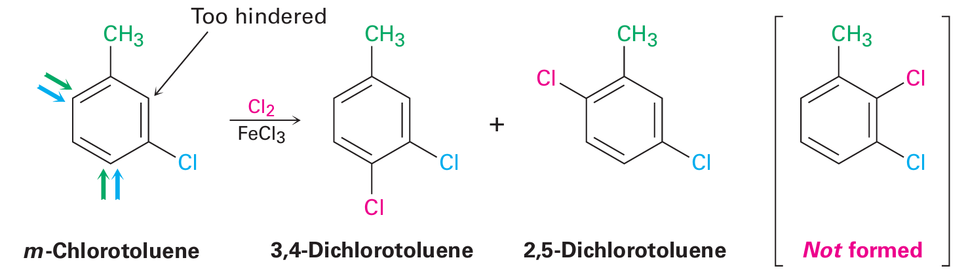
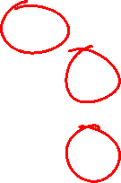
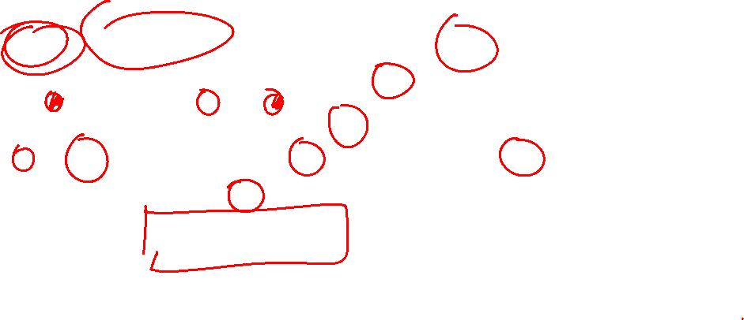
Jika substituen berikutnya terlalu terhimpit maka produk yang dihasilkan merupakan produk gabungan

Slide 15
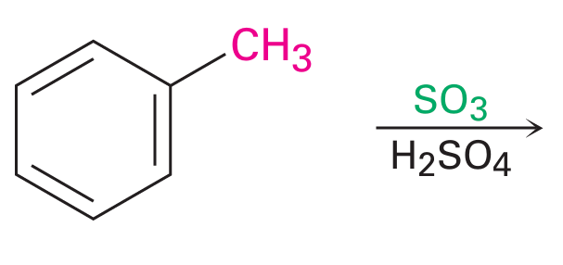
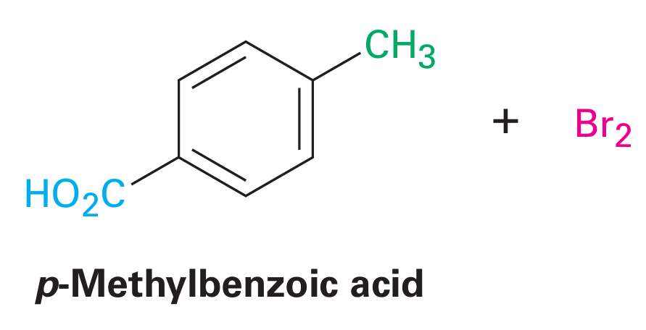
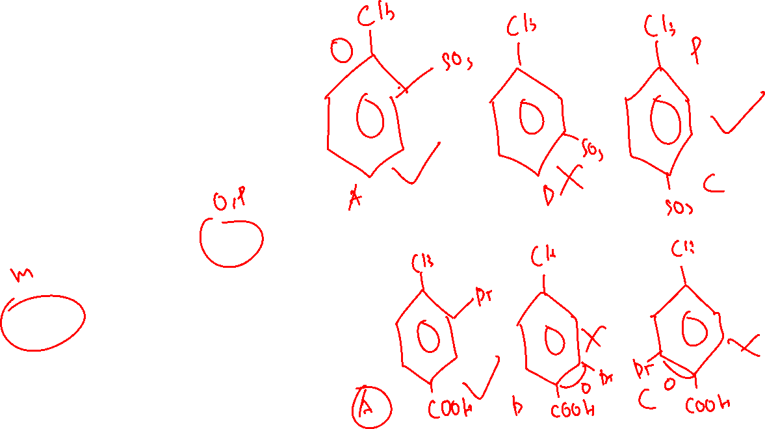

Slide 16
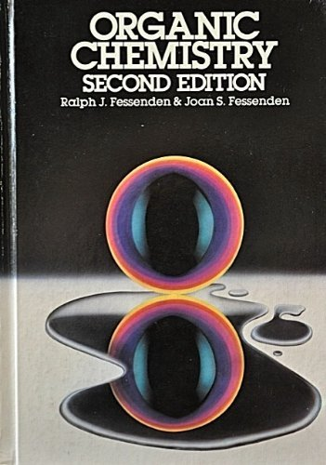
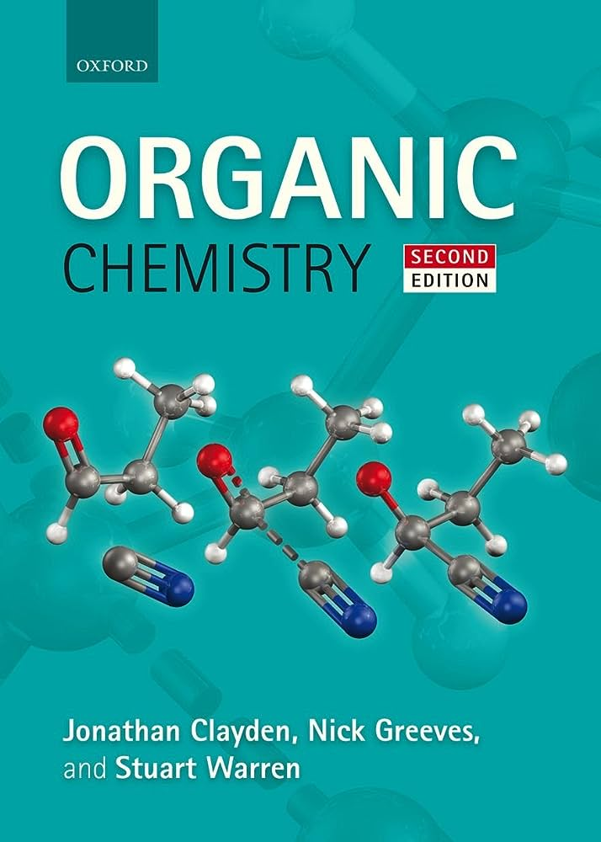

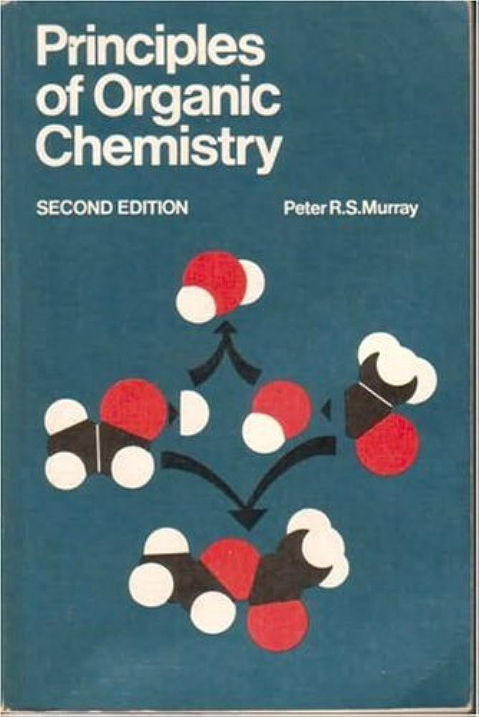
Referensi

Slide 17
Terima kasih

